Slide 1
Формула Шеннона
Теоретические основы информатики
Информатика
10 класс
Углубленный уровень

Slide 2
Символы алфавита и вероятность
В естественных языках одни символы встречаются чаще, чем другие, т.е. с разной частотой.
Однажды осенью отец Онуфрий очнулся, опохмелился оставшимися огурчиками, отрезвел, оделся, оставил опочивальню, отслужил обедню, окрестил отрока. Отвинтил, открутил, откупорил, отхлебнул - опьянел опять. Отведал окрошки, откушал орешков, отпробовал осетринки, окорочков, окуньков, оладушек, овощей - объевшийся отец отобедал основательно.

Slide 3
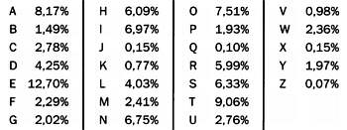
Частотные характеристики букв Латинского алфавита

Slide 4
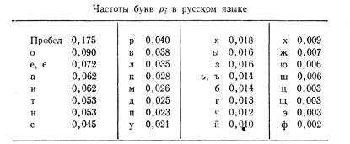
Частотные характеристики букв Русского алфавита

Slide 5
Частотный Критоанализ
ящюяыфрьшяыэфйьшявщхйацфнньшяэтеыэацяртыаоаэфрщщяойт ыэфцжлтэяыабагяэфбжщмекянфощыфннксяежщнаощычсящяыа тйдфиксяйтутоэящюпаэацжтнщляпжфюкйщя жляпанмфйньшящю тжщгяфцэайязэагяежщнаощыщяыэйтрлычяыейьэчяыа тйдфнщтянфощыфннапаящыоажчюацфжяйт

Slide 6
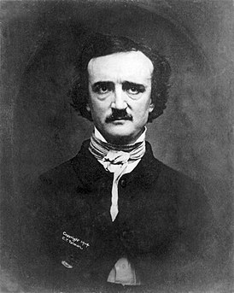
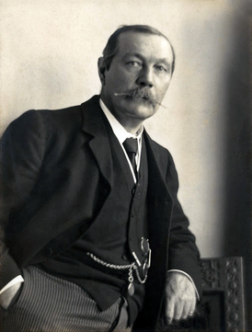
Частотный Критоанализ
Художественные произведения:
Эдгар Алан По Золотой жук
Артур Конан Дойл
Пляшущие человечки

Slide 7
Информационный вес символа
P – частота (вероятность) появления символа.
Буква: О
Буква: Ф

Slide 8
Формула Шеннона
H – средняя информативность символа алфавита
Кириллица
Шеннон: H=4.36 бит
Хартли: H=5 бит
Английский алфавит
Шеннон: H=4.09 бит
Хартли: H=4.7 бит

Slide 9
Задача 8. СТР 30
Подсчитайте информационный объем слова ИНФОРМАТИКА, используя для вычисления информационных весов символов формулу i=log₂(1/P) и данные из табл. 1.2. Вычисления проведите с помощью электронной таблицы.

